Slide 1
Эртине Сайлан Кызыл-ооловна
Образование: 1996 г, высшее,АГПИ.
Место работы: МБОУ СОШ с.Ак-Тал Чеди-Хольского кожууна
Должность: Учитель истории и обществознания.
Квалификация: 1 категория.
Стаж работы: 19
Персональный мини-сайт: "http://nsportal.ru/ertine-saylan-kyzyl-oolovna" >

Slide 2
Методический семинар.
Методическая тема:
«Организация проектной деятельности учащихся на уроках истории и обществознания с целью формирования коммуникативной компетенции.»
Цель:
Достижение современного качества общего и среднего образования через эффективное управление образовательным процессом, через внедрение в образовательный процесс инновационных форм работы учителей предметов.
Задачи:
1. Внедрение в образовательный процесс инновационные технологии для повышения качества образования.
2. Совершенствование методики подготовки обучающихся к ГИА: ОГЭ и ЕГЭ.
3. Расширение знаний учащихся в области истории, обществознания, истории и культуры народов Тувы путём привлечения их во внеклассную работу по предметам, повышения творческой активности.
4. Совершенствовать систему поддержки одаренных, талантливых детей и учащихся с повышенной мотивацией учебно-познавательной деятельности.

Slide 3
Методический семинар.
Я, как учитель истории, должна позаботиться о духовном состоянии подрастающего поколения, привить чувства патриотизма, любовь к семье, к Родине. Дать понять почему мы должны знать свою историю, истоки.
Для того что бы воплотить выше высказанное в жизнь я использую элементы некоторых технологий. Остановимся на них: проектная, глоссарная, постерная. Работу с одарёнными детьми (координаторы) начала с 2001-2002 у.г., проектную технологию использую с 2007-2008 у.г.
Глоссарная методика очень актуальна на уроках истории и обществознания, потому что без знания терминов, фактов, дат, исторических личностей не возможно изучение этих предметов.
Особенностью постерной технологии является реализация идеи диалога во всех его аспектах. Результатом работы становится не только сам постер, реальное знание или умение, важен сам процесс постижения истины и создание творческого продукта. При этом важнейшим качеством процесса оказывается сотрудничество и сотворчество — явления самоценные.

Slide 4
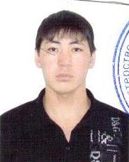
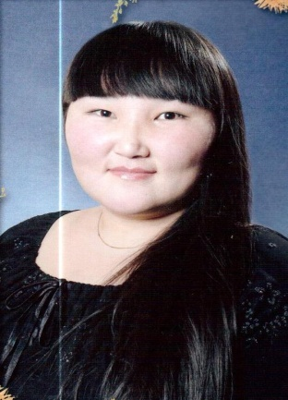
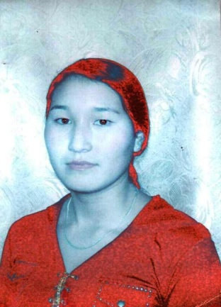
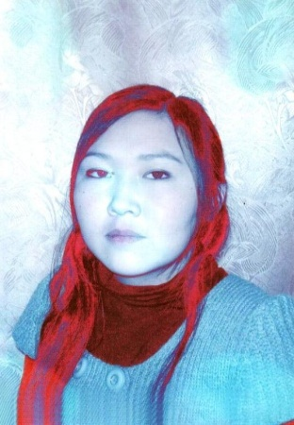
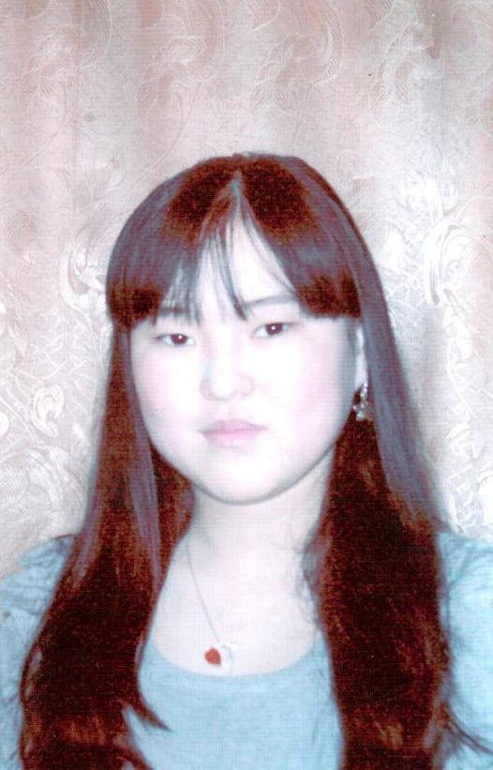
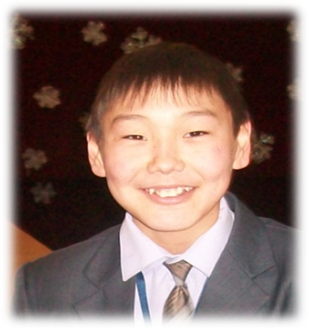
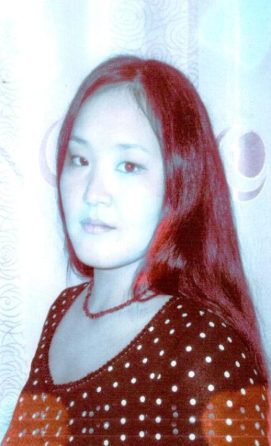
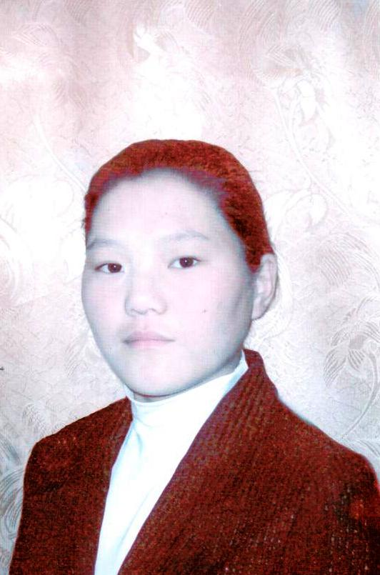
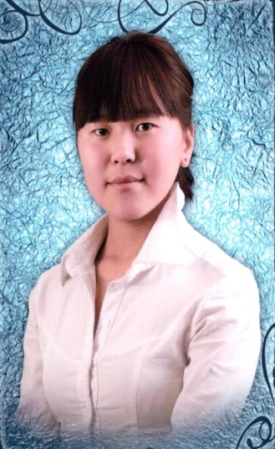
Координаторы на уроках истории и обществознания.
Долгар Агар-оол
Седип-оол Чейнеш
Шулуу Сайдашмаа
Чондан Шенне
Таспаанчик Белекмаа
Кунгаа Аржаана, Монгуш Юлия,
Тонгак Тайгежина, Сотпа Лилия.
Дагбалдай Ананды.
Доо Азията
Биче-оол
Долаана
Биче-оол Ира
Сотпа Чингис

Slide 5
Проектная деятельность учащихся.
Парная работа над проектом:
«Историческая сага о Николае II»
«Ак-Тал в годы войны»
«Нашествия Батыя на Русь»
Восстание «Алдан-Маадыр», «Донгак Б-Х.Х»
Долгосрочные проекты:
1 «Культурно-историческое наследие Тывы»
2. «Россия в 19 веке»
3. «Россия в 20 веке»
4. «История в лицах»; «В промежутке времени»
Тематические проекты:
1. «65 лет Победы в войне»
2. «Год Российской истории в СОШ с. Ак-Тал»
3. «Знаешь ли, ты историю?»

Slide 6
Личный вклад в повышение качества образования на основе совершенствования методов обучения и воспитания, инновационной деятельности.
уровень | Выступления на НПК, педагогических чтениях, семинарах, секциях. | Проведение открытых уроков, занятий, мероприятий, мастер-классов и др. | Научные, научно-методические и учебно-методические публикации
Школьный | 1.Доклад «Проектная деятельность учащихся». 1.«Использование ПК на уроках истории и обществознания». | 1. Открытый урок «Историческая сага о Николае II». 2. Открытый урок «Начало Великой Отечественной войны».
Муниципальный | семинар учителей истории Доклад «Глоссарная методика». | Открытый интегрированный урок «Юбилейный Псков».
региональный | Республиканский фестиваль педагогического мастерства «1001 идея педагогических проектов»
федеральный |  |  | «Историческая сага о Николае 2»,«Нашествие Батыя на Русь» «Юбилею Ак-Тальской школы» размешены:"http://nsportal.ru/ertine-saylan-kyzyl-oolovna"

Slide 7
Курсы повышения.
Наименование учреждения | Название образовательной программы | Дата прохожен. курсов | № удостов | часы
ТГИП и ПКК МОНМП РТ, | «Обновление содержания и методики обучения истории в связи с принятием нового УМК по Отечественной истории»; | 9-13/02-2015 г | №38 | 40
ГАОУ ДПО(ПК) с ТГИП и ПКК, | «Реализация ФГОСТ дошкольного и общего образования: проблемы, поиски, решения»; | 14-15/05- 2015 г | №752 | 16
ГАОУ ДПО(ПК) с ТГИП и ПКК | «Система подготовки учащихся 11-х классов к ЕГЭ по истории» | 09-11/11 2015 г, | 2329 | 24
ТГИП и ПКК МОНМП РТ, | «Анализ результатов работ ЕГЭ по обществознанию в 2015 г». | 18/09- 2015 г, | №29 | 6
ТГИП и ПКК МОНМП РТ, | «Анализ результатов работ ЕГЭ по истории в 2015 г» | 24/09-2015 г. | №28 | 6
ТГИП и ПКК МОНМП РТ, | «Организация и совершенствование предметной подготовки к итоговой аттестации» | 09/10-2015 г. | 791 | 36
ТГИП и ПКК МОНМП РТ, | «Оценка достижения планируемых результатов освоения учебного предмета (история, общество)» | 21/10-2015 г | 995 | 8

Slide 8
Наличие разработок.
№ | Название работы | Год | Способ распространения(наличие в м/к., размещение в интернет)
1 | Открытый урок «Историческая сага о Николае 2» | 2014 | Школа, http://nsportal.ru/ertine-saylan-kyzyl-oolovna
2 | «Юбилейный Псков» | 2013 | школа, http://nsportal.ru/tumat-bailan-dariahuurakobna.
3 | «Нашествие Батыя на Русь» | 2014 | Школа, http://nsportal.ru/ertine-saylan-kyzyl-oolovna
4 | «Восстание декабристов» | 2014 | ШМО
5 | «Бунташный век» | 2012 | ШМО
6 | «Культура и духовная жизнь общества» | 2015 | ШМО, КМО
7 | «Деятельность и общение» | 2015 | школа
8 | «Чашкы шаамче хая корнуул» | 2014 | Школа, республика htt://nsportal.ru/579253
9 | «Тува в годы В.О. войны» | 2013 | http://aktalsholazy.jimdo.com.
10 | Начало Великой Отечественной войны. | 2016 | Школа, http://nsportal.ru/ertine-saylan-kyzyl-oolovna

Slide 9
Участие в профессиональных конкурсах.
№ | Название конкурса | Сроки, уровень | результат
1 | «Лучший классный руководитель» | 2012 школьный | Член жюри
2 | Конкурс руководителей «Моя малая Родина» | 2012 Республиканский | 1 место
3 | «Учитель года-2013» | 2013 Школьный | «Внедрение идеи в педпрактику»
4 | Настольный теннис ко дню Учителя | муниципальный | 3 место
5 | «Учитель года-2016» | 2016 школьный | 1 место

Slide 10
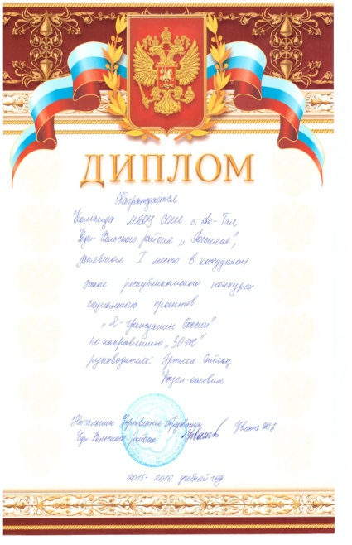
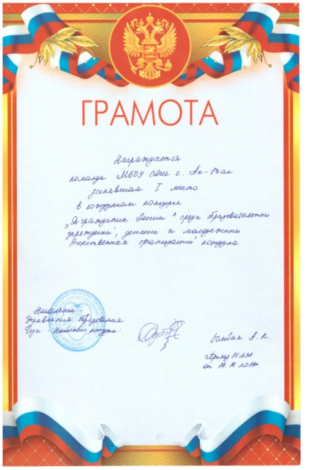
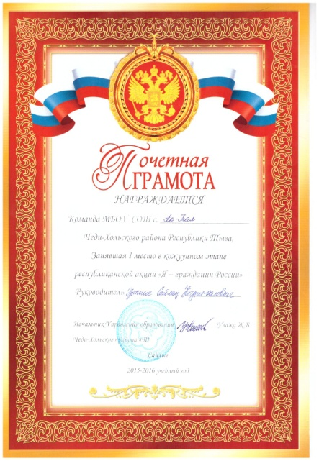
Кожуунный патриотический конкурс «Я-гражданин россии»
№ | Уч. год | конкурсы | команда
1 | 2012-2013 | 3 место- Презентация «Я- лидер»; 3 место- «Социальная реклама»; 3 место- «Викторина»; | 3 место
2 | 2013-2014 | 1 место- социальный проект «Трудоустройство»; 1 место- социальный проект «ЗОЖ»; | -
3 | 2014-2015 | 1 место- Конституция РФ»; 1 место- социальный проект «ЗОЖ»; | 1 место

Slide 11
Успехи учащихся по предметной олимпиаде. (кожууный уровень)
№ | год | Ф.И. учащегося | место
1 2 3 4 5 6 7 8 9 10 11 12 | 2012-2013 2012-2013 2012-2013 2012-2013 2012-2013 2012-2013 2013-2014 2013-2014 2013-2014 2014-2015 2014-2015 2014-2015 | Куулар Кан-Болат Бегзи Анай-Хаак Эртине Буяна Сурун Аржаана Сурун Аржаана Чыртак-оол Шериг-оол Оюн Азиана Комбу Айлана Нас-Сюрюн Карина Нас-Сюрюн Карина Намчак-оол Дан-Хаяа Намчак-оол Дан-Хаяа | 1(история) 2(общество) 3(общество) 1(история) 1(общество) 2(общество) 3(общество) 2(история) 3(история) 2(история) 2(история) 1(общество)

Slide 12
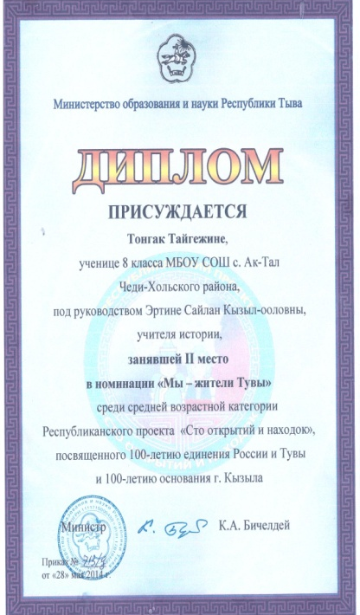
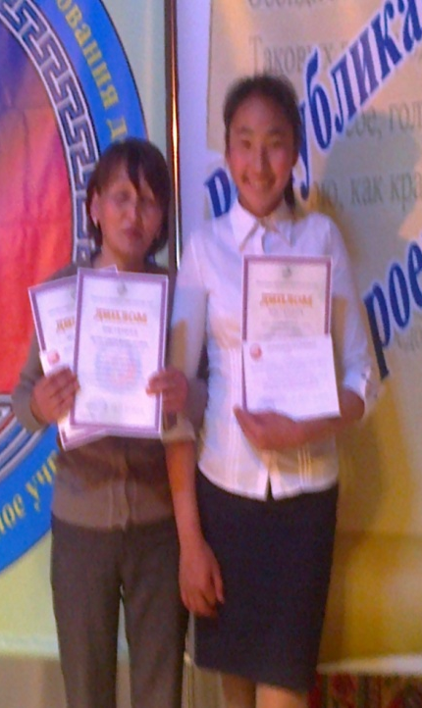
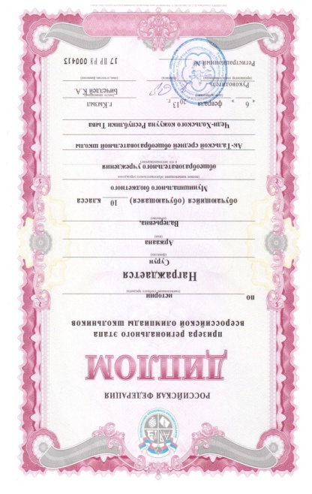
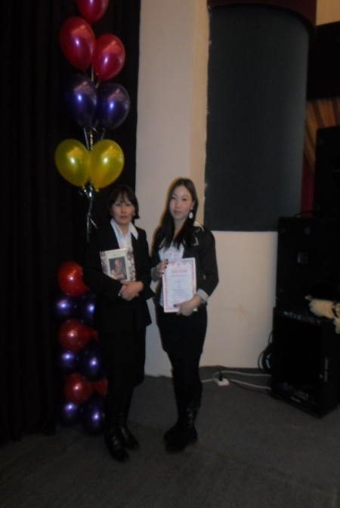
Достижения регионального уровня с 2013 по 2015 год
конкурсы | 2012-2013 | 2013-2014
Региональный этап Всероссийской олимпиады | Сурун Аржаана- 3 место | -
Республиканская НПК «100 открытий и 100 находок» | - | Тонгак Тайгежина-2 место

Slide 13
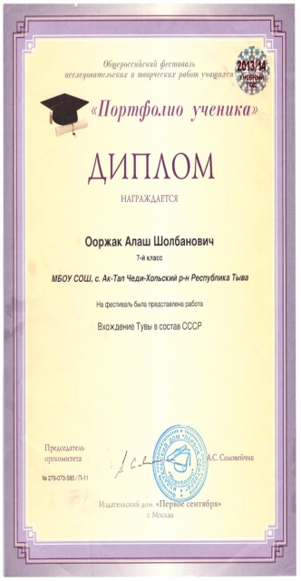
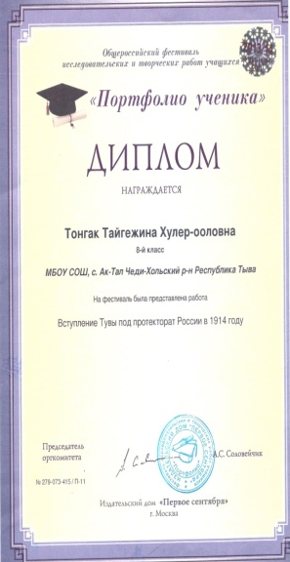
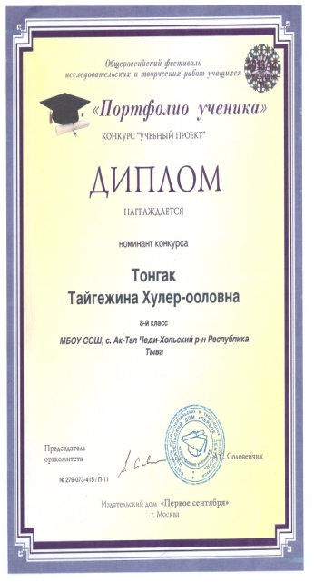
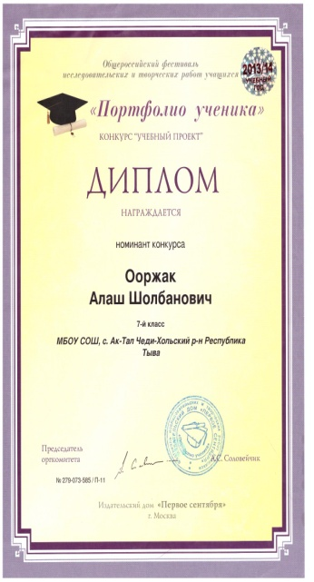
Всероссийский конкурс «Портфолио ученика» «1 сентября.»
Ф.И. учащихся | конкурс | место
Эртине Айлазат | «Портфолио ученика» «1 сентября» | Диплом
Ооржак Алаш | «Портфолио ученика» «1 сентября» | Диплом
Тонгак Тайгежина | «Портфолио ученика» «1 сентября» | Диплом

Slide 14
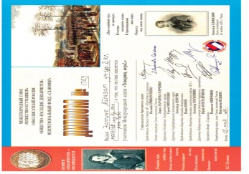
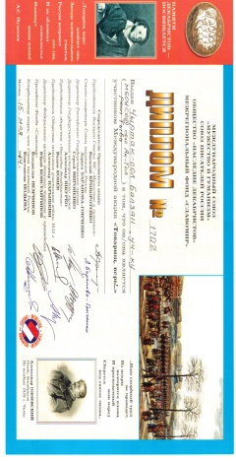
Международный проект «Товарищ, верь» (к 190летия декабристов)
№ | Ф.И.учащегося | место
1 | Чыртак-оол Балзан, 11 кл | Диплом победителя
2 | Тонгак Тайгежина, 9 кл | Диплом победителя
3 | Эртине Айлазат, 3 кл | Диплом победителя

Slide 15
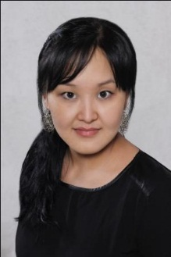
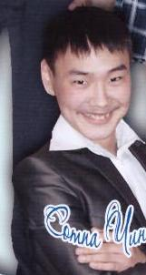
Мои ученики.
Седип-оол Чейнеш Владимировна-ведущий специалист ФГУБ РСХЦ РТ.
Сотпа Чингис Сабисович-студент медицинской академии г. Кемерово.
Доо Азията Маскыровна – ассистент кафедры международного права и сравнительного правоведения ИИП ХГУ им. Н.Ф. Катанова
Биче-оол Долаана Артуровна-учитель русского языка и литературы МБОУ СОШ с.Ак-Тал.

Slide 16
Спасибо за внимание!

